Slide 1
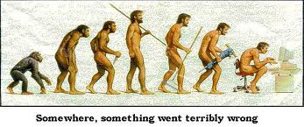
DESAIN STASIUN KERJA

Slide 2
Antropologi Fisik
Tata Letak Fasilitas dan Pengaturan Ruang Kerja
Work Physiologi (Faal Kerja) dan Biomechanics Ruang Kerja
Studi Metode Kerja
DESAIN
STASIUN KERJA
Keselamatan dan Kesehatan Kerja
Pengukuran Waktu Kerja, dll
Hubungan dan Prilaku Manusia
Maintenability
Gbr,Disiplin dan keahlian yang terkait dengan perancangan stasiun kerja

Slide 3
Stasiun kerja (work station) adalah area, tempat atau lokasi dimana aktivitas produksi akan diselenggarakan untuk merubah bahan baku menjadi sebuah produk yang memiliki nilai tambah.
Apple (1977) mendefinisikannya sebagai “the space occupied by a machine or work bench, necessary auxilliary equipment, and operator; or it may contain a group of smaller or a group of similar machines, and may require more than one operator”
Stasiun kerja yang dirancang secara benar akan mampu memberikan keselamatan dan kenyamanan kerja bagi operator yang selanjutnya akan berpengaruh secara signifikan didalam menentukan kinerjanya

Slide 4
Agar setiap desain produk dapat memenuhi keinginan pemakainya maka harus dilakukan melalui beberapa pendekatan sebagai berikut :
Mengetahui kebutuhan pemakai (berdasarkan kebutuhan dan orientasi pasar, wawancara langsung dengan pemakai produk yang potensial dan menggunakan pengalaman pribadi).
Fungsi produk secara detail (dapat memuaskan pemakai harus dijelaskan secara detail melalui daftar item masing-masing fungsi produk).
Melakukan analisis pada tugas-tugas desain produk.
Mengembangkan produk.
Melakukan uji terhadap pemakai produk.
Suatu desain produk disebut ergonomis apabila secara antropometris, faal, biomekanik dan psikologis kompatibel dengan manusia pemakainya

Slide 5
DESAIN STASIUN KERJA
Ada 2 (dua) faktor penentu yang harus diperhitungkan dalam proses perancangan sebuah stasiun kerja, yaitu
harus selalu diingat bahwa populasi pekerja akan sangat bervariasi dan berbeda-beda baik dalam bentuk maupun ukuran tubuh (antropometri)-nya; dan
harus dipahami benar tentang karakteristik dari populasi pemakai produk ataupun fasilitas kerja seperti pendidikan, kultur, skill, attitude, kemampuan fisik maupun mental, dan lain-lain

Slide 6
PERSYARATAN ERGONOMIS
Perancangan stasiun kerja yang memenuhi persyaratan ergonomis didasarkan pada 3 (tiga) faktor, yaitu
data antropometri yang dipakai,
kondisi alami (nature) dari pekerjaan yang harus diselesaikan, dan
pola perilaku pekerja

Slide 7
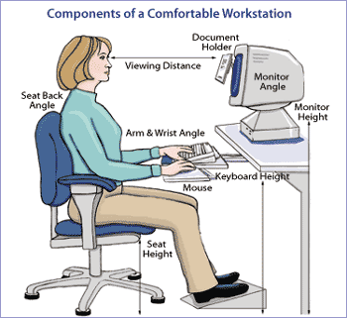
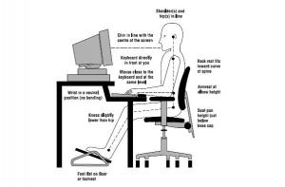
Berikut adalah posisi kerja dan stasiun kerja yang ergonomis untuk bekerja di depan komputer dan pencahayaan diatur agar tidak menimbulkan efek silau pada mata maupun layar monitor

Slide 8
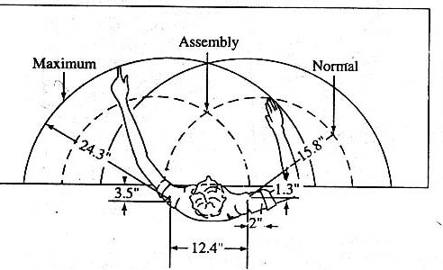
LAYOUT STASIUN KERJA
GBR, ILUSTRASI LAY STASIUN KERJADUDUK, TERDADAP JANGKAUAN PEKERJA
------------- = Area kerja yang sering digunakan
______ = maximum, jangkauan maksimal

Slide 9
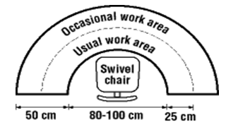
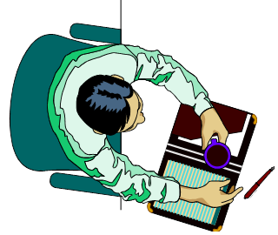
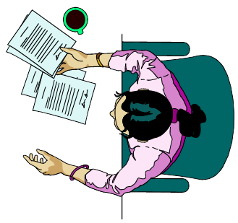
LAYOUT STASIUN KERJA
GBR, ILUSTRASI LAY STASIUN KERJADUDUK, TERDADAP JANGKAUAN PEKERJA

Slide 10
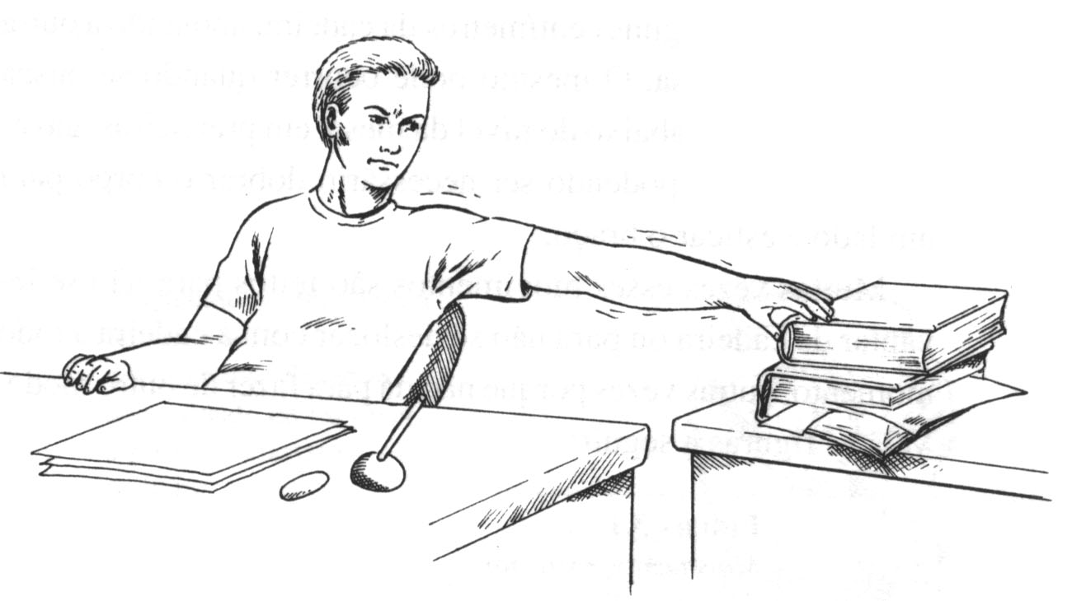
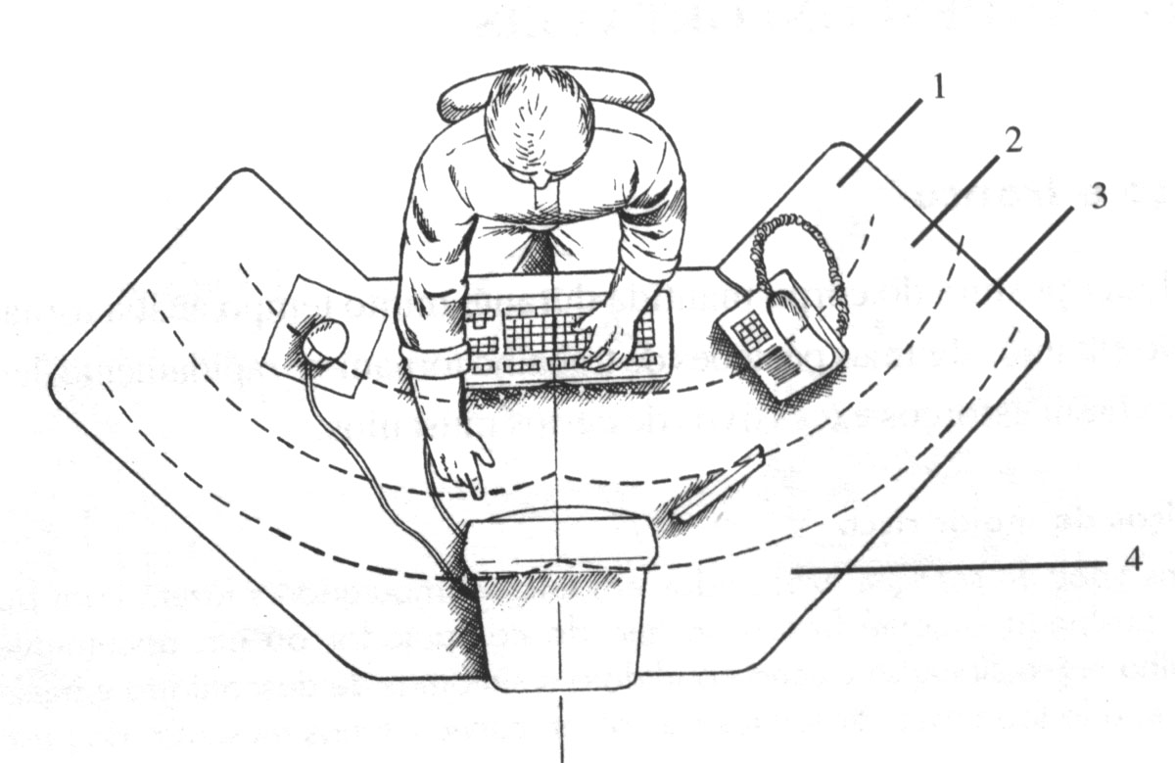
GBR, ILUSTRASI LAY STASIUN KERJADUDUK, TERDADAP AKSES PEKERJAAN (1) Akses sering, (2) Akses agak sering , (3) Akses jarang
Prinsip physical
Jadikanlah segala sesuatu mudah dijangkau
Bekerja dengan tinggi yang sesuai
Bekerja dengan postur yang sesuai
Mengurangi pengeluaran tenaga yang berlebihan
Meminimalkan keletihan/kepenatan
Mengurangi pengulangan yang berlebihan
Memberikan jarak ruang dan akses
Meminimalkan kontak atau hubungan stress
Memberikan bobilisasi dan merubah posisi
Menciptakan leingkungan yang menyenangkan pencahayaan, temperatur dan mengecilkan getaran.

Slide 11
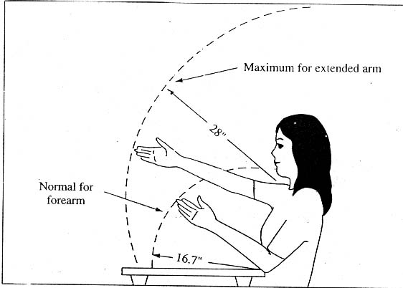
LAYOUT STASIUN KERJA
GBR, ILUSTRASI LAYOUT STASIUN KERJA TERADAP JANGKAUAN KEDEPAN POSISI DUDUK

Slide 12
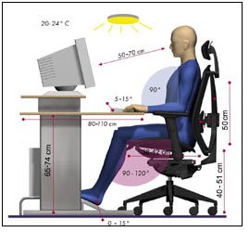
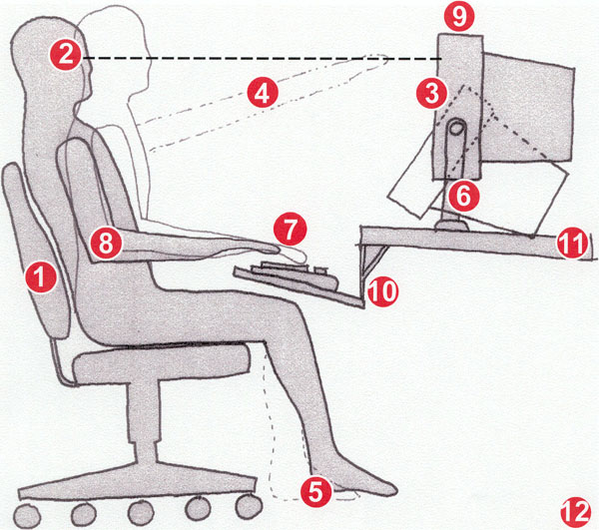
LAYOUT STASIUN KERJA
GBR, ilustrasi meja posisi alamiah sikap kerja duduk terhadap layout stasiun kerja;
(1), sandarkan tulang belakang pada sandaran pada pinggang/punggung pada kursi,(8) tempatkan siku secara nyaman disamping badan dengan lengan bawah horizontal , (7) upayakan jari rileks seprti kurva pada saat mengetik (10) tangan dan lengan harus dapat bergerak beban diatas keyboard dengan pergelangan tangan posisi lurus (5) tompang kaki secara nyaman di lantai atau diatas injakan kaki di depan lutut.

Slide 13
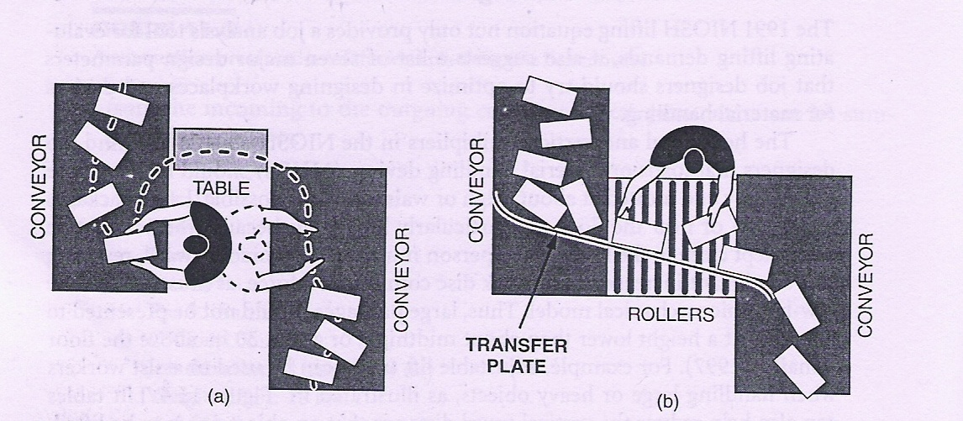
Layout stasiun kerja Manual Materials Handling

Slide 14
PRINCIPLE OF WORK DESIGN : THE WORKPLACE
Locate All Tools and materials Within the Normal Working Areas
PRINSIP DESAIN PEKERJAAN: TEMPAT KERJA Cari Semua Peralatan dan bahan Dalam Wilayah Kerja norma

Slide 15
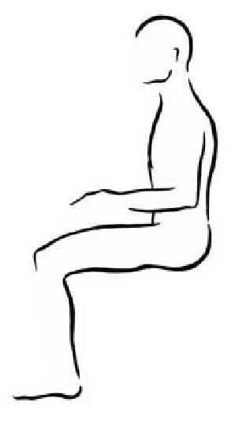
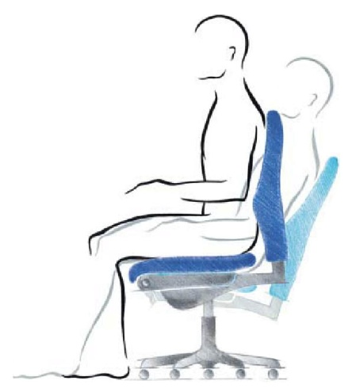
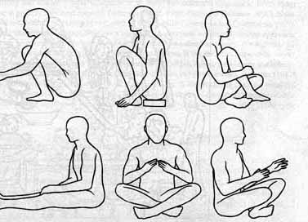
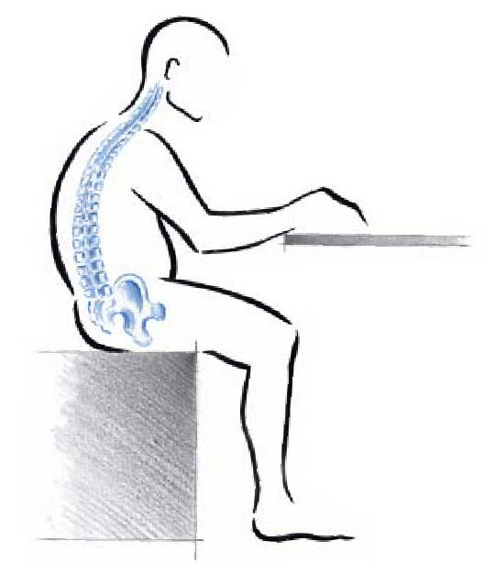
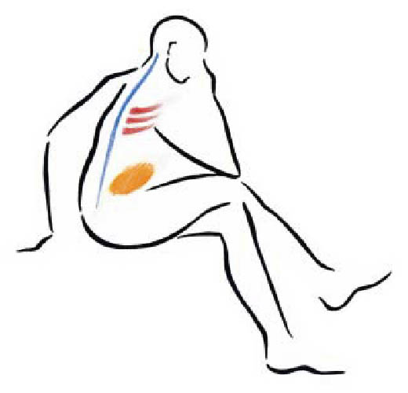
SIKAP KERJA DUDUK
DESAIN STASIUN KERJA DAN SIKAP KERJA DUDUK

Slide 16
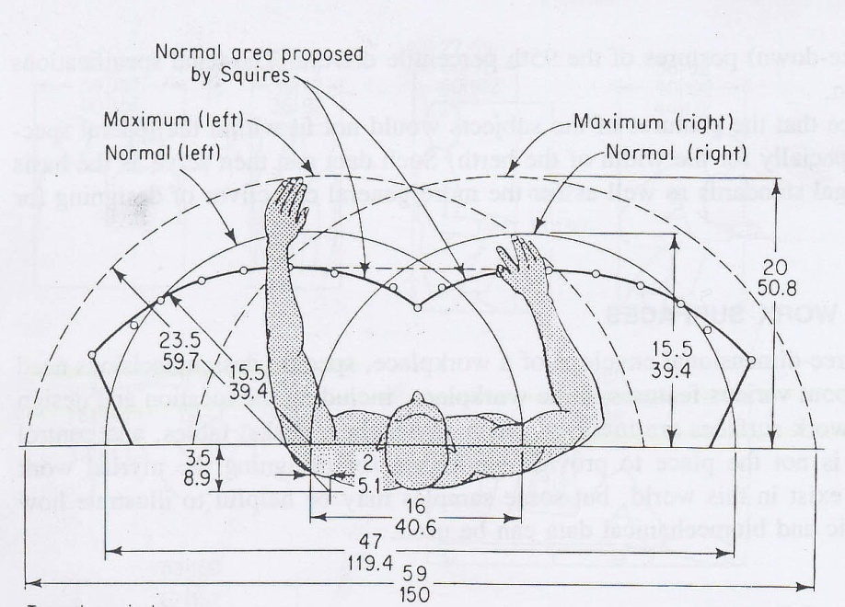
DIMENSI STASIUN KERJA INDUSTRI
Dimensi stasiun kerja untuk operator duduk
Operasi industri yang biasanya dilakukan dalam keadaan duduk ditujukan untuk meningkatkan produktivitas pekerja dengan memaksimasi gerakan efektif, mengurangi kelelahan pekerja, dan meningkatkan stabilitas pekerja
Dalam perancangan stasiun kerja duduk, tinggi meja kerja yang disarankan adalah sekitar 2 inchi di bawah siku

Slide 17
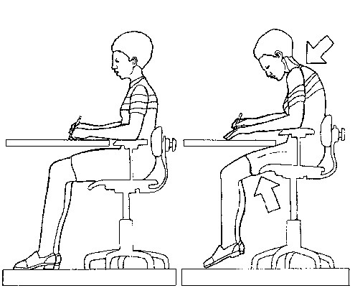
DESAIN STASIUN KERJA & SIKAP KERJA DUDUK
Posisi kerja harus senyaman mungkin. Tanda panah menunjukkan daerah yang perlu ditingkatkan untuk mencegah cedera potensial dari berkembang. Untuk meningkatkan posisi duduk bagi pekerja di sebelah kanan, tinggi kursi harus diturunkan, miring sedikit ke depan dan pekerja harus dilengkapi dengan sandaran

Slide 18
DESAIN STASIUN KERJA & SIKAP KERJA DUDUK
GBR, ILUSTRASI DESAIN SIKAP KERJA DUDUK TERHADAP KENYAMANAN KERJA

Slide 19
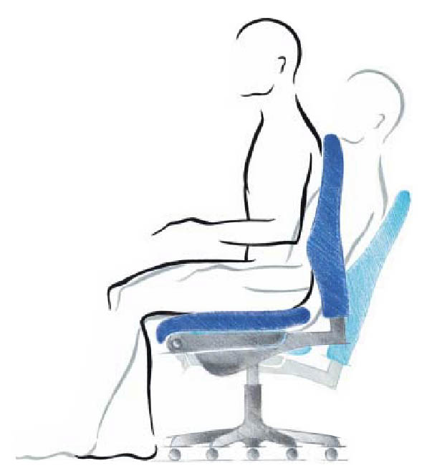
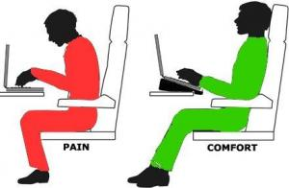
DESAIN STASIUN KERJA & SIKAP KERJA DUDUK
GBR, Contoh DUDUK dengan Tulang Belakang Lurus

Slide 20
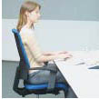
DESAIN STASIUN KERJA & SIKAP KERJA DUDUK
GBR, Contoh duduk tegak menyandar dengan sudut Torso 90 dengan Garis Tulang Belakang (Kurva ‘S’)

Slide 21
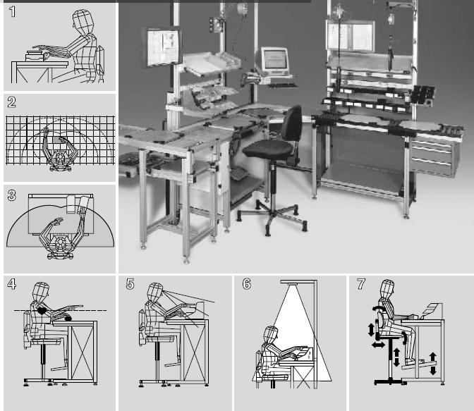
Contoh Stasiun Kerja yang Ergonomis
1. Sikap kerja duduk, 2,3. Layout stasiun kerja terhadap akses pekerjaan, 4,5. Ilustrasi area sudut pandang optumum dan masimum

Slide 22
DEMENSI PERMUKAAN KERJA
No | Demensi Permukaan Kerja | Ukuran
1 | Lebar | Min, 61 cm (atau didasarkan pada jangkauan lengan optimum
2 | Kedalaman | Min, 40 cm (atau didasarkan pada jangkauan ke depan )
3 | Ketinggian | Kisaran ; 58 - 71 cm (atau didasarkan pada kisaran ketinggian siku duduk)

Slide 23
STANDARD DESAIN STASIUN KERJA & SIKAP KERJA DUDUK DAN BERDIRI
Standard for workstation , Human Factors and Ergonomics Society (HFES), the American National Standard for Human Factors Engineering of Computer Workstations,

Slide 24
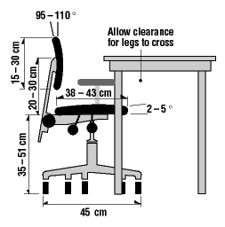
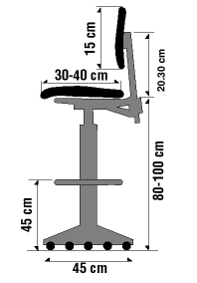
GBR, STANDAR KURSI KERJA

Slide 26
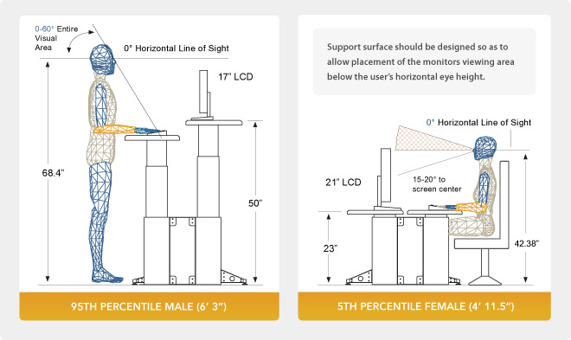
95 %- tile laki-laki
5 %-tile perempuan

Slide 27
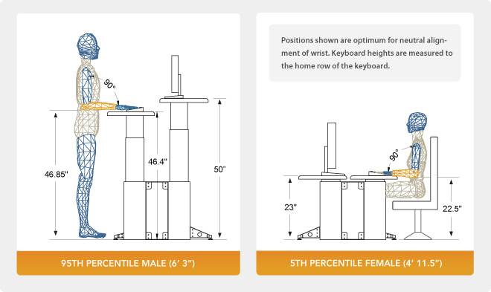
95 %- tile laki-laki
5 %-tile perempuan

Slide 28
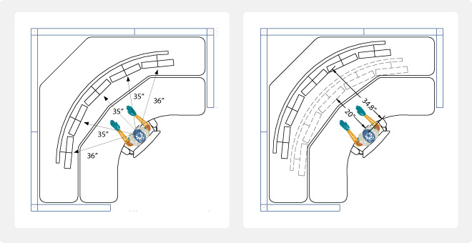
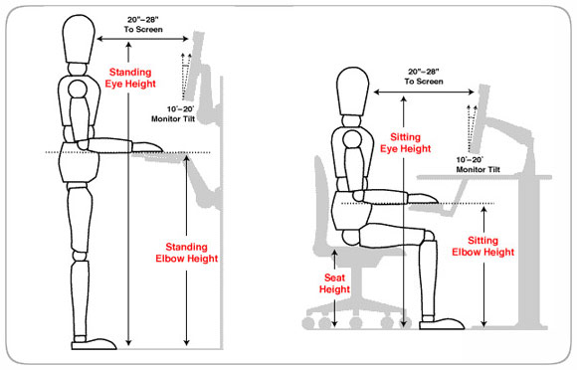

Slide 29
Bagaimana desain pekerjaan mengurangi efek buruk dari bekerja dalam posisi berdiri?
Prinsip-prinsip dasar desain pekerjaan yang baik untuk berdiri kerja adalah:
Perubahan posisi kerja sering sehingga bekerja di satu posisi adalah durasi yang cukup singkat.
Hindari membungkuk ekstrem, peregangan dan memutar.
Pace bekerja tepat.
Memungkinkan pekerja waktu istirahat yang cocok untuk bersantai, latihan juga dapat membantu.
Memberikan instruksi tentang praktek kerja yang tepat dan penggunaan istirahat.
Memungkinkan pekerja periode penyesuaian ketika mereka kembali bekerja setelah absen untuk liburan atau sakit sehingga mereka secara bertahap dapat kembali ke kecepatan pekerjaan tetap.

Slide 30
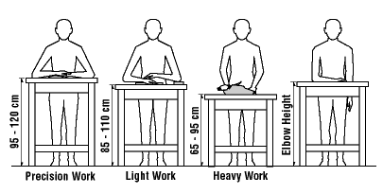
Gbr, Illustrasi landasan kerja untuk sikap kerja berdiri terhadap jenis pekerjaan
Pekerjaan ringan , seperti menulis atau perakitan elektronik - 5 cm , tinggi landasan kerjan sedikit lebih rendah dari tinggi siku berdiri.
Pekerjaan memerlukan ketelitian (Cahaya dlm pekerjaan), seperti perakitan-line atau pekerjaan mekanik - sekitar 5-10 cm di atas tinggi siku berdiri .
Kerja Berat , pekerjaan memerlukan penekanan - dari 20-40 cm di bawah tinggi siku berdiri.

Slide 31
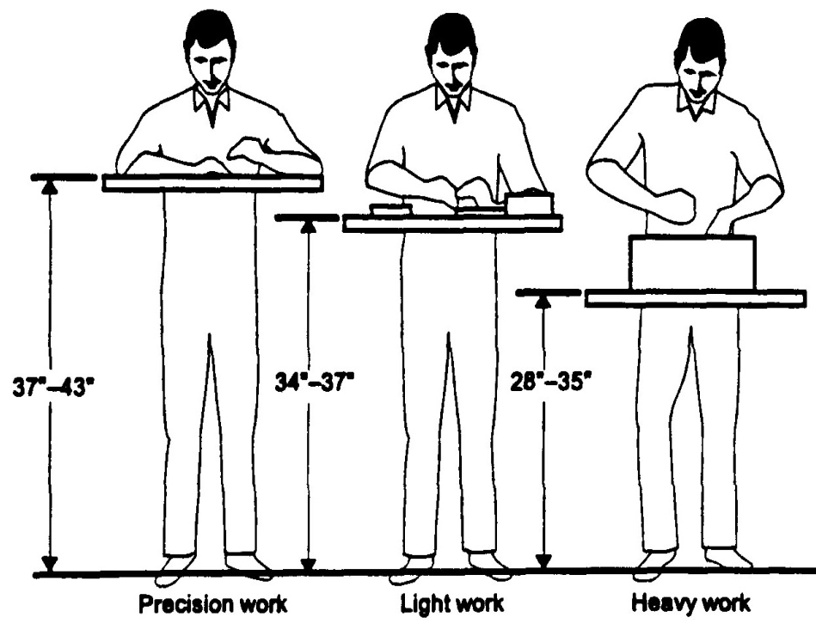
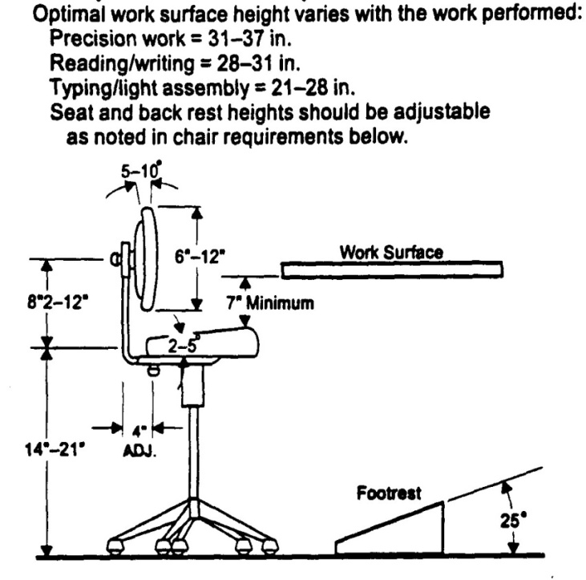

Slide 32
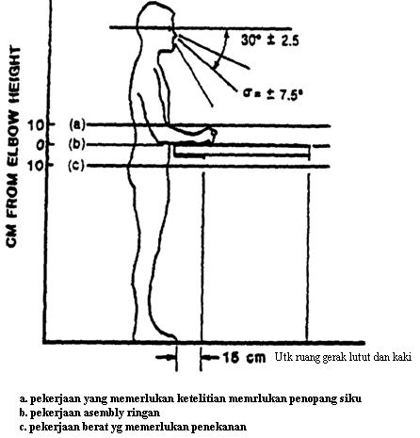
Gbr, Illustrasi desain stasiun kerja berdiri terhadap tinggiobyek kerja dan sudut pandang

Slide 33
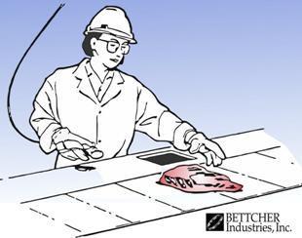
Desain ketinggian stasiun kerja agar sesuai dengan pekerja produksi tertinggi, dengan ketinggian permukaan kerja ditetapkan setidaknya 44 inci tinggi.
Gunakan berdiri disesuaikan untuk membawa pekerja ke ketinggian stasiun kerja yang benar.
Hapus tepi dibangkitkan dari permukaan kerja (tepi juga dapat dianggap sebagai hambatan).
Dikoreksi Desain
Mengurangi lebar dari permukaan kerja menurun paparan pekerja untuk kembali cedera. Memberikan berdiri disesuaikan membawa kaum pekerja pada ketinggian yang tepat di stasiun kerja

Slide 34
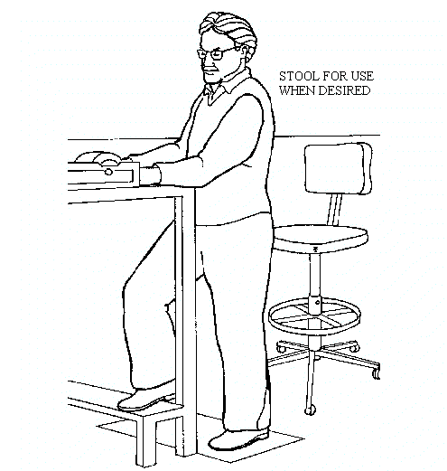
Sebuah kursi, pijakan kaki, alas untuk berdiri, dan permukaan kerja diatur adalah komponen penting untuk workstation berdiri.
Jika pekerjaan harus dilakukan dalam posisi berdiri,
kursi atau bangku harus disediakan untuk pekerja dan ia harus bisa duduk di interval teratur.
harus mampu bekerja dengan lengan atas mereka di sisi mereka dan tanpa membungkuk yang berlebihan atau memutar dari belakang.
Permukaan pekerjaan harus disesuaikan untuk pekerja ketinggian yang berbeda dan untuk tugas-tugas pekerjaan yang berbeda.
Jika permukaan kerja tidak diatur, kemudian memberikan alas untuk menaikkan permukaan kerja bagi pekerja lebih tinggi. Untuk pekerja yang lebih pendek, menyediakan platform untuk meningkatkan ketinggian kerja mereka.
Sebuah sandaran kaki harus disediakan untuk membantu mengurangi ketegangan pada punggung dan memungkinkan pekerja untuk mengubah posisi. Menggeser berat dari waktu ke waktu dapat mengurangi ketegangan pada kaki dan punggung.
Harus ada tikar di lantai sehingga pekerja tidak harus berdiri pada permukaan yang keras
Pekerjaan harus dirancang untuk memungkinkan pekerja untuk menjaga lengan rendah dan siku dekat dengan tubuh

Slide 35
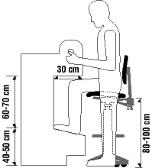
Apa contoh dari workstation untuk duduk / berdiri?
Terus-menerus berdiri atau duduk saat bekerja merupakan sumber umum dari ketidaknyamanan dan kelelahan
Perubahan sering posisi tubuh, termasuk bergantian antara duduk dan berdiri, membantu untuk menghindari kelelahan.
Mengatur workstation dengan tinggi yang tepat. Lihat dokumen Bekerja di Posisi Berdiri untuk informasi lebih lanjut.
Gunakan kursi putar dengan tinggi kursi dapat diatur.
Sesuaikan tinggi kursi kursi untuk 25-35 cm (sekitar 10 - 14 inci) di bawah permukaan kerja.
Gunakan sandaran kaki dengan tinggi 40-50 cm (sekitar 16 - 20 in).
Gbr, Iluustrasi desain stasiun kerja dinamis , beserta demensinya

Slide 36
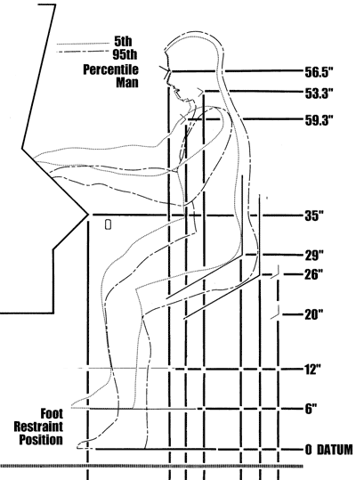
Gbr, Iluustrasi desain stasiun kerja dinamis , beserta demensinya

Slide 37
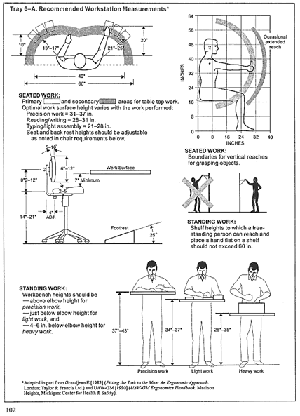
NIOSH Design Guidelines (National Institute for Occupational Safety and Health)

